Slide 1
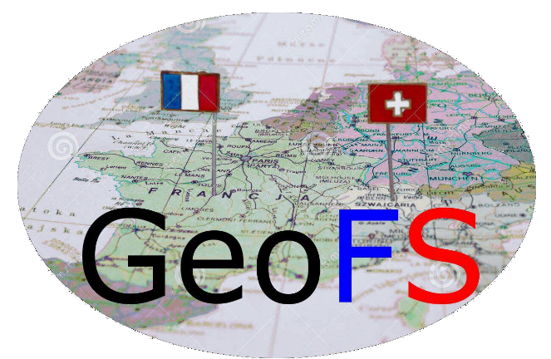
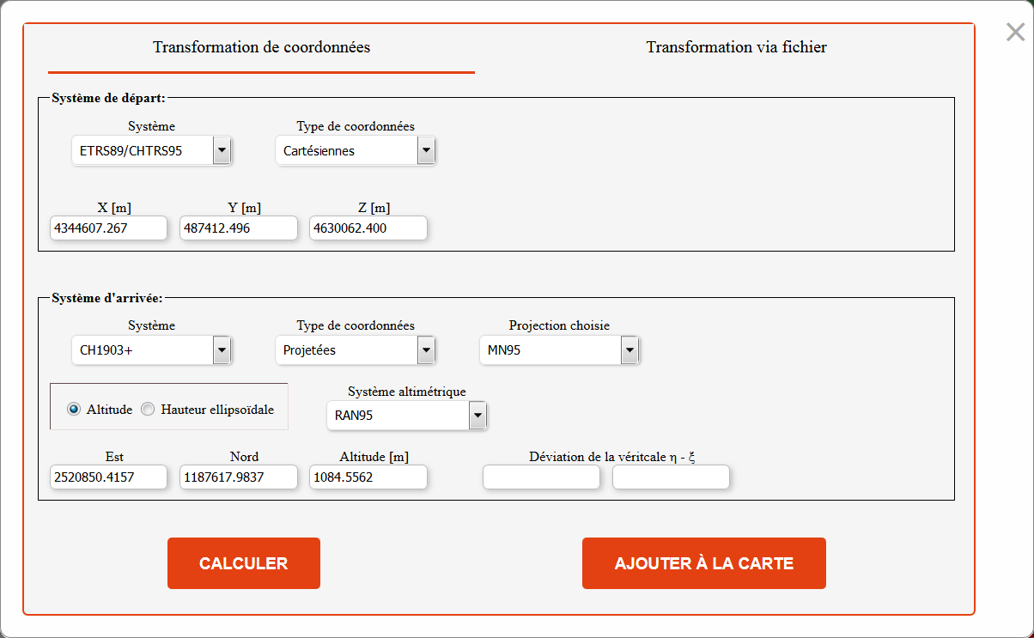
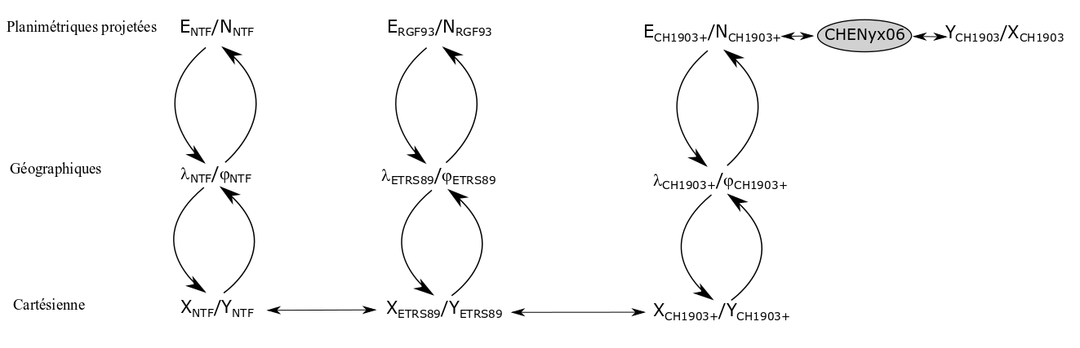
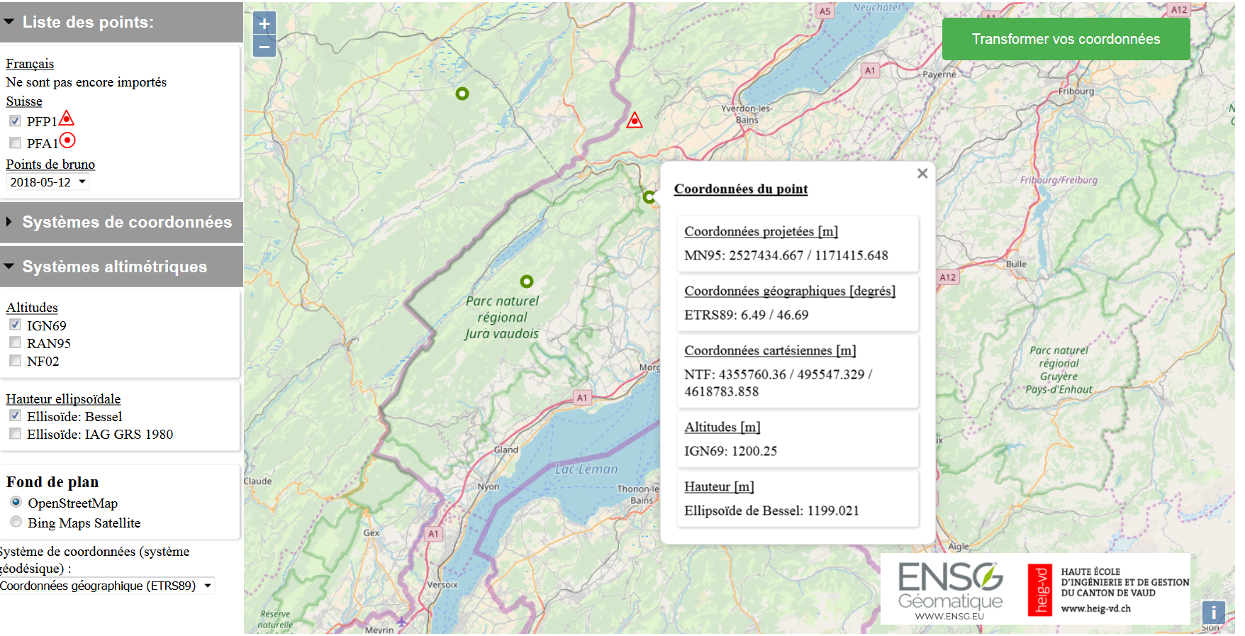
Transformation de coordonnées franco-suisse
Objectifs
Notre projet consiste à faire un géoportail qui permet de transformer des coordonnées entre la France et la Suisse.
Ce projet a été établi en commun entre la ENSG à Paris et la HEIG-VD à Yverdon
Géoportail
1. Connexion
Nous avons configuré notre site pour permettre à l’utilisateur de s’inscrire/se connecter ou continuer sans connexion
→ Se connecter permet d’enregistrer ses points et de les récupérer lors d’une prochaine connexion
2. Transformation de coordonnées
Transformations par points ou via un fichier texte
Les transformations planimétriques disponibles sont décrites dans le schéma ci-joint
Les altimétries disponibles sont les hauteurs sur les ellipsoïdes GRS80 et Bessel1841 et les altitudes RAN95, NF02 et IGN69
La déviation de la verticale peut également être transformée.
Nos transformations ont été validées avec des points de référence (<1mm)
3. Popup des coordonnées du points
L’utilisateur a la possibilité d’ajouter ses points à la carte. Il peut ainsi choisir ses systèmes de coordonnées. Les différentes coordonnées d’un point sont alors affichées dans une popup que l’utilisateur fait apparaître en cliquant sur le point
SIG4
Della Casa Bruno et Bobillier Quentin mai 2018

Slide 2
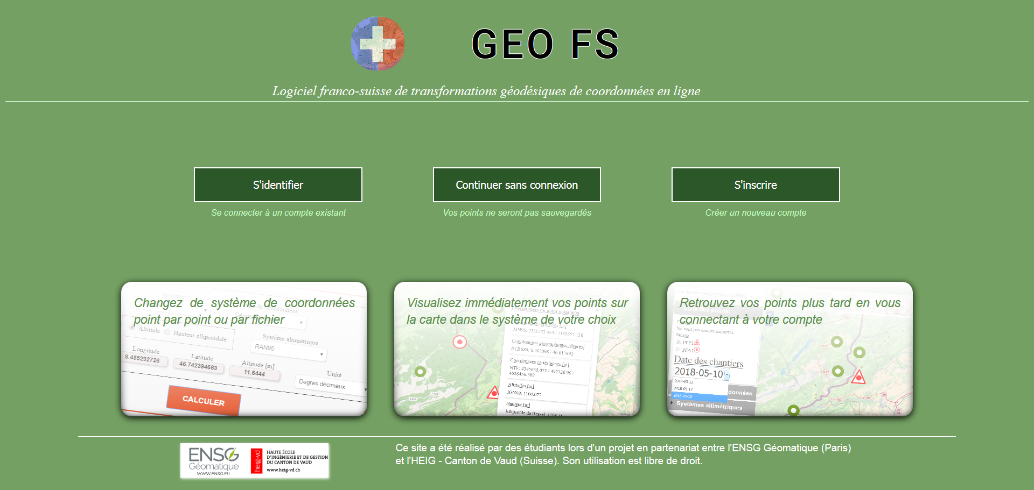
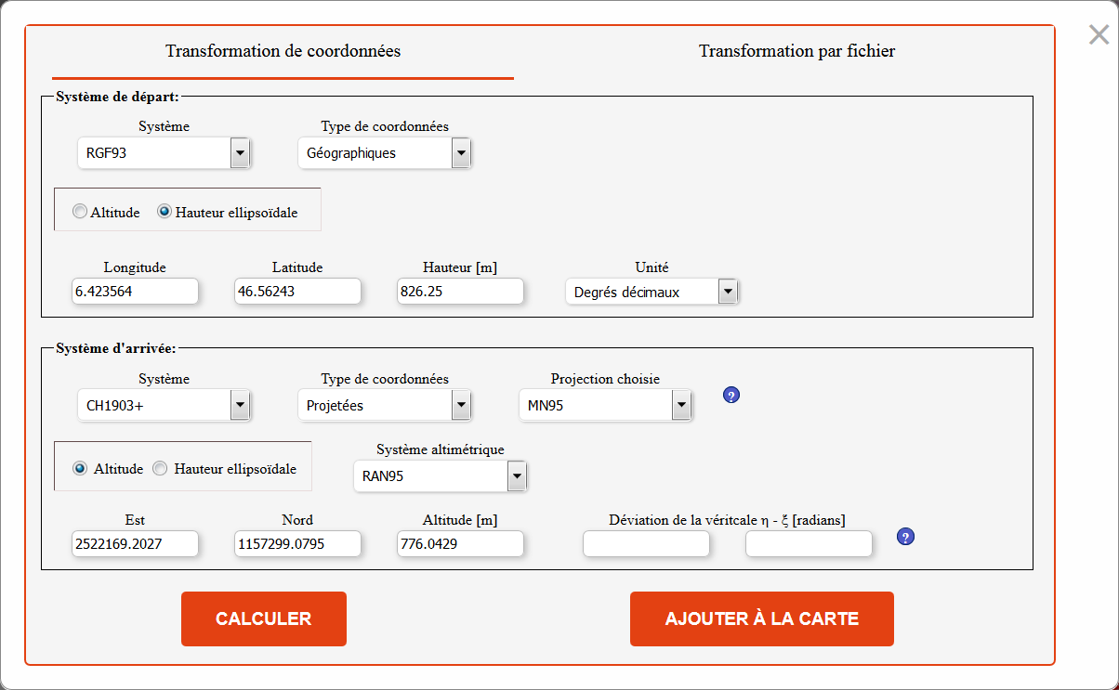
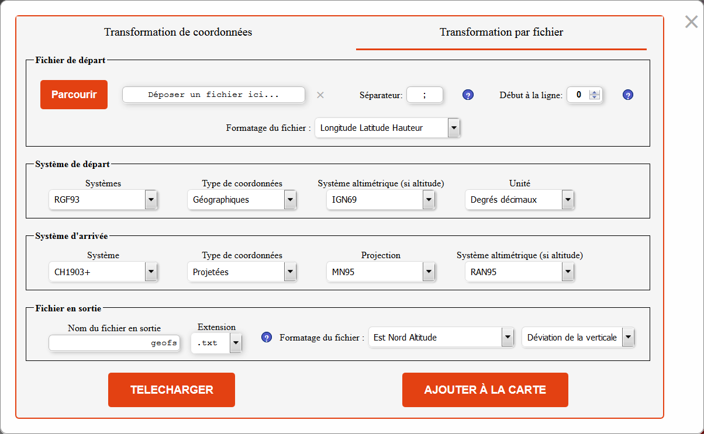
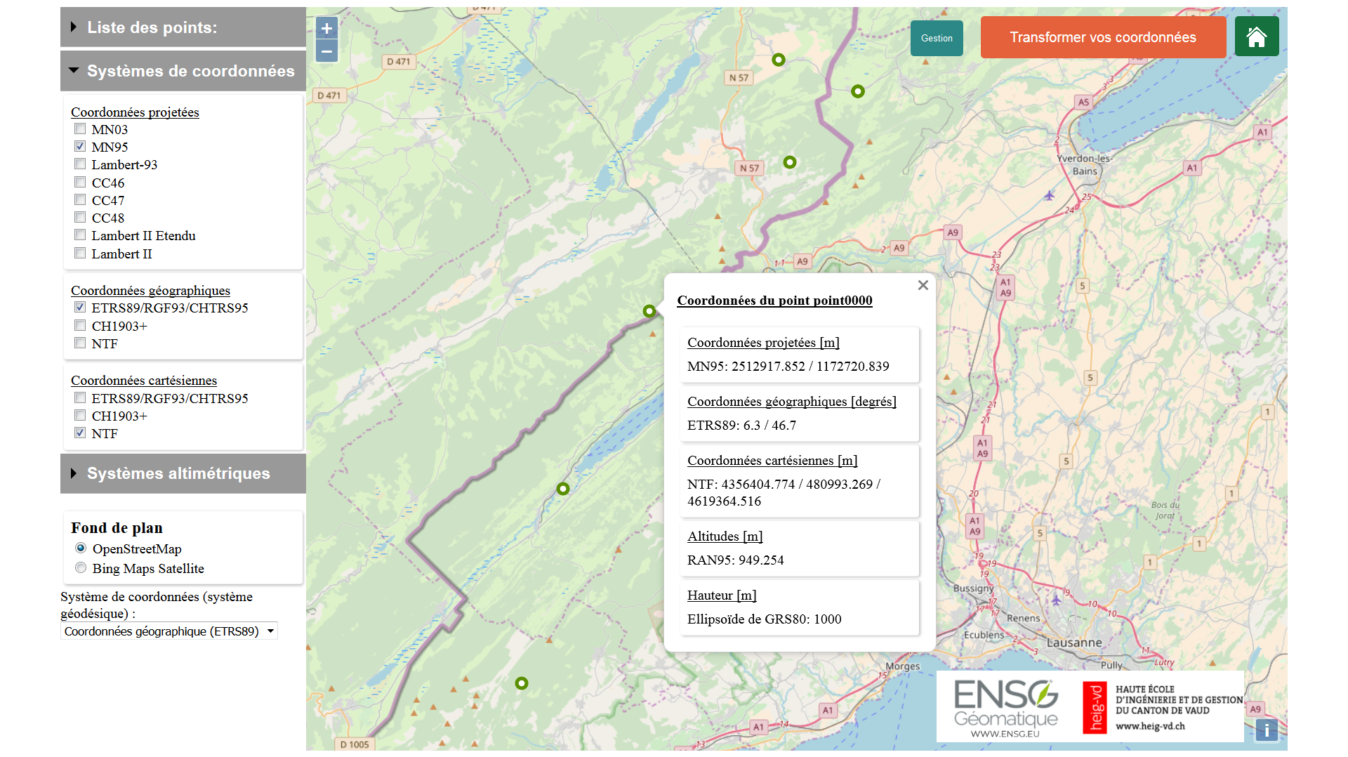
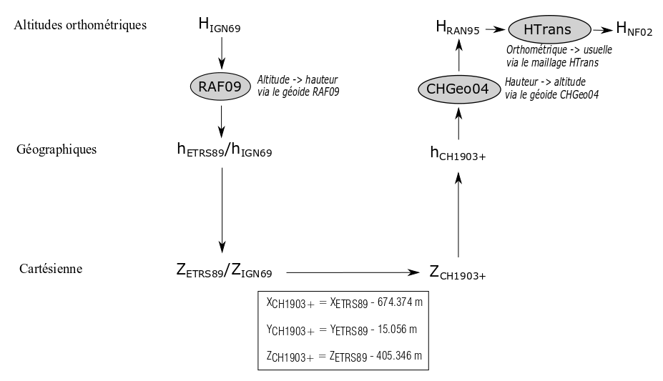
Transformation de coordonnées franco-suisse
Objectifs
Notre projet consiste à faire un géoportail qui permet de transformer des coordonnées entre la France et la Suisse.
Ce projet a été établi en commun entre la ENSG à Paris et la HEIG-VD à Yverdon
Géoportail
Page d’accueil avec un descriptif du géoportail et un manuel d’utilisation
Se connecter, s’inscrire ou continuer sans connexion
La connexion permet de conserver ses points pour une prochaine session
2 méthodes de transformations:
Via fichier (max 10 points)
Par un formulaire
Ajout des points à la carte
Choix de différents systèmes de coordonnées planimétriques et altimétriques
Affichage de la popup avec les différents coordonnées et altitudes choisies en cliquant sur le point
Les transformations disponibles
La transformation de la déviation verticale entre RGF et CH1903+ est également disponible
SIG4
Della Casa Bruno et Bobillier Quentin mai 2018

